Slide 1



BÀI 6.
GIAO TIẾP VÀ ỨNG XỬ TRONG KHÔNG GIAN MẠNG

Slide 2

2. THỂ HIỆN TÍNH NHÂN VĂN TRONG KHÔNG GIAN MẠNG
Hoạt động 2: Tìm hiểu về ứng xử nhân văn trong không gian mạng
Trong các trường hợp sau, những trường hợp nào không phải là sự thể hiện của việc ứng xử nhân văn trong không gian mạng?
A. Đưa lên mạng ảnh chụp bạn trong một tư thế không đẹp.
B. Sử dụng những ngôn từ khiếm nhã khi phê phán bạn trên mạng xã hội.
C. Ngăn không cho bạn gởi lên mạng video quay cảnh hai bạn trong lớp đánh nhau.
D. Chụp đoạn nhật kí của bạn (viết về những điều bạn không hài lòng về một bạn cùng lớp) rồi gởi cho các bạn khác.

Slide 3
2. THỂ HIỆN TÍNH NHÂN VĂN TRONG KHÔNG GIAN MẠNG
Hoạt động 2: Tìm hiểu về ứng xử nhân văn trong không gian mạng
Trong các trường hợp sau, những trường hợp nào không phải là sự thể hiện của việc ứng xử nhân văn trong không gian mạng?
A. Đưa lên mạng ảnh chụp bạn trong một tư thế không đẹp.
B. Sử dụng những ngôn từ khiếm nhã khi phê phán bạn trên mạng xã hội.
C. Ngăn không cho bạn gởi lên mạng video quay cảnh hai bạn trong lớp đánh nhau.
D. Chụp đoạn nhật kí của bạn (viết về những điều bạn không hài lòng về một bạn cùng lớp) rồi gởi cho các bạn khác.
Đáp án: A, B, D

Slide 4
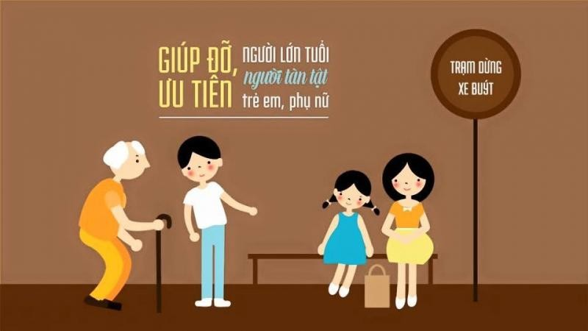
2. THỂ HIỆN TÍNH NHÂN VĂN TRONG KHÔNG GIAN MẠNG
a) Ứng xử nhân văn khi giao tiếp trong không gian mạng
Tính nhân văn
Thể hiện qua việc giúp đỡ lẫn nhau trong hoạn nạn, biết lắng nghe và chia sẻ khó khăn của người khác, đặt mình vào vị trí của người khác để hiểu và đồng cảm với họ, …

Slide 5
2. THỂ HIỆN TÍNH NHÂN VĂN TRONG KHÔNG GIAN MẠNG
a) Ứng xử nhân văn khi giao tiếp trong không gian mạng
  Tôn trọng quyền riêng tư của người khác, tôn trọng quan điểm và suy nghĩ của người khác
  Sử dụng ngôn từ đúng mực: không dùng từ nhạy cảm, lăng mạ, phỉ báng, phân biệt giới tính, tôn giáo, …
Tôn trọng
Lịch sự
Hỗ trợ
Thấu hiểu
  Giúp đỡ, hỗ trợ người gặp khó khăn: lời động viên, tin nhắn an ủi, biểu cảm chia sẻ, …
  Cảm thông và hiểu những khó khăn của người khác: hiểu suy nghĩ, tình cảm, vấn đề của người khác

Slide 6

2. THỂ HIỆN TÍNH NHÂN VĂN TRONG KHÔNG GIAN MẠNG
a) Ứng xử nhân văn khi giao tiếp trong không gian mạng
Tự kiểm tra, cải thiện hành vi trực tuyến của mình
Bình tĩnh lắng nghe và tôn trọng ý kiến của người khác
Học cách xử lí các tình huống khó xử
Cẩn trọng với ngôn từ và cách viết
Đối xử với người khác theo cách mà mình muốn được đối xử

Slide 7

2. THỂ HIỆN TÍNH NHÂN VĂN TRONG KHÔNG GIAN MẠNG
b) Ứng xử nhân văn trong một số tình huống cụ thể
Thảo luận trên diễn đàn: lịch sự, bình tĩnh, tôn trọng ý kiến của người khác

Slide 8

2. THỂ HIỆN TÍNH NHÂN VĂN TRONG KHÔNG GIAN MẠNG
b) Ứng xử nhân văn trong một số tình huống cụ thể
Thảo luận trên diễn đàn: lịch sự, bình tĩnh, tôn trọng ý kiến của người khác
Đọc tin trên mạng xã hội: chọn lọc thông tin lành mạnh, bổ ích

Slide 9

2. THỂ HIỆN TÍNH NHÂN VĂN TRONG KHÔNG GIAN MẠNG
b) Ứng xử nhân văn trong một số tình huống cụ thể
Thảo luận trên diễn đàn: lịch sự, bình tĩnh, tôn trọng ý kiến của người khác
Đọc tin trên mạng xã hội: chọn lọc thông tin lành mạnh, bổ ích
Không chia sẻ thông tin cá nhân của người khác khi chưa được cho phép

Slide 10

2. THỂ HIỆN TÍNH NHÂN VĂN TRONG KHÔNG GIAN MẠNG
b) Ứng xử nhân văn trong một số tình huống cụ thể
Thảo luận trên diễn đàn: lịch sự, bình tĩnh, tôn trọng ý kiến của người khác
Đọc tin trên mạng xã hội: chọn lọc thông tin lành mạnh, bổ ích
Không chia sẻ thông tin cá nhân của người khác khi chưa được cho phép
Chia sẻ thông tin trên mạng xã hội: kiểm tra tính chính xác của tin bài

Slide 11

2. THỂ HIỆN TÍNH NHÂN VĂN TRONG KHÔNG GIAN MẠNG
b) Ứng xử nhân văn trong một số tình huống cụ thể
Thảo luận trên diễn đàn: lịch sự, bình tĩnh, tôn trọng ý kiến của người khác
Đọc tin trên mạng xã hội: chọn lọc thông tin lành mạnh, bổ ích
Không chia sẻ thông tin cá nhân của người khác khi chưa được cho phép
Chia sẻ thông tin trên mạng xã hội: kiểm tra tính chính xác của tin bài
Đăng bài trên mạng xã hội: ca ngợi người tốt việc tốt, lan tỏa giá trị nhân văn

Slide 12

1. Khi giao tiếp trong không gian mạng, nên tránh những hành vi nào sau đây?
Liên tục gửi các tin nhắn vô thưởng vô phạt cho người khác.
Chia sẻ các thông tin về thành công của bạn bè, các tấm gương sống đẹp.
Chia sẻ thông tin cá nhân của người khác mà không được phép.
Nói xấu, đe dọa người khác trên mạng xã hội.
  Đáp án: A, C, D

Slide 13
2. Hành vi nào dưới đây không phù hợp với tính nhân văn khi giao tiếp trong không gian mạng?
Tôn trọng ý kiến và quan điểm của người khác.
Sử dụng từ ngữ thô tục và xúc phạm để thể hiện sự bất bình.
Chủ động tìm hiểu thêm thông tin trước khi đưa ra ý kiến của mình.
Chê bai việc làm của người khác.
  Đáp án: B, D

Slide 14

LUYỆN TẬP
1. Hãy kể về một trải nghiệm giao tiếp trong không gian mạng mà em từng tham gia.
  Một trải nghiệm giao tiếp trong không gian mạng mà em từng tham gia là tham gia vào một diễn đàn trực tuyến về nghệ thuật. Em đã chia sẻ các tác phẩm nghệ thuật của mình và tham gia vào các cuộc trao đổi ý kiến và phản hồi với các thành viên khác trong cộng đồng nghệ thuật trực tuyến. Em đã nhận được nhiều ý kiến đánh giá tích cực và gặp gỡ những người có cùng đam mê nghệ thuật, điều này đã giúp em phát triển kỹ năng và tạo thêm động lực trong việc sáng tạo.

Slide 15
LUYỆN TẬP
2. Hãy nêu một vài ví dụ minh họa cho việc vận dụng các lợi ích của giao tiếp trong không gian mạng để tạo sự tiện lợi cho công việc hoặc cuộc sống.
Học trực tuyến: Việc tham gia các khóa học trực tuyến qua các nền tảng giáo dục trực tuyến như Coursera, Udemy, hay Khan Academy giúp mọi người có thể tiếp cận kiến thức một cách linh hoạt và tiện lợi từ bất kỳ đâu, mọi lúc mọi nơi.
Làm việc từ xa: Công nghệ giao tiếp như email, tin nhắn, và cuộc họp trực tuyến như Zoom hay Microsoft Teams cho phép nhân viên làm việc từ xa mà vẫn có thể giao tiếp và làm việc cùng nhau, tạo ra sự linh hoạt và tiện lợi trong công việc.
Mua sắm trực tuyến: Các nền tảng mua sắm trực tuyến như Amazon, eBay, và Lazada cung cấp sự thuận tiện cho việc mua sắm mọi thứ từ quần áo, đồ điện tử, đến đồ gia dụng mà không cần phải ra ngoài và tốn thời gian.
Giao tiếp với người thân và bạn bè: Ứng dụng nhắn tin và cuộc gọi video như Messenger, WhatsApp, và Skype cho phép người dùng liên lạc với người thân và bạn bè ở xa một cách dễ dàng, tiết kiệm chi phí và thời gian di chuyển.

Slide 16

VẬN DỤNG
Chọn một tình huống giả định trong học tập hoặc trong cuộc sống, ví dụ như bị ốm cần mượn vở của bạn để chép bài,…Hãy viết một thư điện tử gửi cho bạn để trao đổi tình huống đó.
Chào cậu,
Tớ bị mắc bệnh đột ngột và phải nằm nghỉ ngơi trong vài ngày. Tớ đã bỏ lỡ một số buổi học quan trọng và không bắt kịp nội dung môn học. Tớ biết những buổi giảng này rất quan trọng và tớ rất mong cậu có thể giúp tớ. Vì vậy, tớ muốn hỏi cậu xem có thể cho mượn vở ghi bài của cậu trong những buổi học tớ đã bỏ lỡ không? Nếu cậu đồng ý, tớ sẽ rất biết ơn. Tớ đảm bảo giữ gìn vở của cậu cẩn thận và trả lại cho cậu ngay khi tớ chép xong bài.
Cảm ơn cậu rất nhiều vì đã đọc email này. Tớ hy vọng sớm nhận được tin tốt từ cậu.
Chúc cậu một ngày tốt lành!
Thân ái.

Slide 17
THANK YOU!

